Slide 1

Cronograma das Aulas
Cronograma das Aulas
Cronograma das Aulas
Conhecendo o Kubernetes
Containers, orquestração e a arquitetura do K8S
Ada · DE-OP-011 Orquestração · Kubernetes | Aula 01
Notes:
Boas-vindas ao módulo de Orquestração. Apresente-se e explique que ao longo de 8 encontros de 3h vamos sair do zero absoluto em containers até subir um cluster Kubernetes multi-master do zero. Hoje é a aula mais conceitual: precisamos de uma base sólida antes de colocar a mão na massa. Pergunte à turma quem já ouviu falar em Docker e em Kubernetes.

Slide 2

Cronograma das Aulas
01
17/07 · Sexta
Conhecendo o Kubernetes
02
20/07 · Segunda
Mão na Massa: Minikube e kubectl
03
22/07 · Quarta
Pods, Namespaces e Controladores
04
24/07 · Sexta
Primeira Aplicação no K8S
05
27/07 · Segunda
Estratégias de Deploy e Limitação de Recursos
06
29/07 · Quarta
Services, Ingress e Volumes
07
31/07 · Sexta
Componentes e Troubleshooting
08
03/08 · Segunda
Cluster Multi-Master
09
05/08 · Quarta
Concluir atividades do módulo e preencher rubricas
Ada · DE-OP-011 Orquestração · Kubernetes | Cronograma do módulo · Prof.: Everton J Benedicto

Slide 3
O que vamos ver hoje
• Por que os containers existem: o problema que eles resolvem
• O que é o Kubernetes e qual dor ele ataca
  – Comparação VM × Container × Kubernetes
• Arquitetura do cluster: Control Plane e Worker Nodes
• Os componentes essenciais e a analogia do navio de cargas
• Curiosidades e origem do projeto
Ada · DE-OP-011 Orquestração · Kubernetes | Aula 01
Notes:
Apresente a agenda. Deixe claro o objetivo do dia: ao final, o aluno deve conseguir desenhar num papel a arquitetura de um cluster e explicar o papel de cada componente. Esta aula é a fundação teórica de todo o módulo.

Slide 4
1. O problema: por que containers?
Da máquina dedicada ao container
Notes:
Transição para o primeiro bloco. Vamos contextualizar historicamente.

Slide 5
A dor antes dos containers
• Máquinas inteiras provisionadas para uma única aplicação — desperdício de recursos
• Ou várias aplicações na mesma máquina, sem limite de consumo por aplicação
  – Risco de conflito entre aplicações (dependências, versões de libs)
  – Alto custo de gerenciamento e mão de obra
• Ambientes difíceis de replicar: "na minha máquina funciona"
Ada · DE-OP-011 Orquestração · Kubernetes | Aula 01
Notes:
Conte a história do 'antes'. Explore o exemplo clássico: duas aplicações que precisam de versões diferentes da mesma biblioteca na mesma máquina — conflito. Ou o servidor superdimensionado rodando a 5% de uso. Faça a ponte: containers nasceram para resolver isolamento + eficiência + reprodutibilidade.

Slide 6
O que é um container
• Agrupamento isolado de recursos dentro de uma máquina
• Empacota a aplicação com TODAS as suas dependências (libs, runtime, config)
• Permite sistema de arquivos e ambiente distintos do host
  – Define limites de CPU, memória e disco por container
• Replicação rápida e segura do ambiente
• Várias aplicações na mesma máquina, sem conflito entre elas
Ada · DE-OP-011 Orquestração · Kubernetes | Aula 01
Notes:
Defina container com rigor: NÃO é uma máquina virtual. Container compartilha o kernel do host e isola processo, rede e filesystem via recursos do próprio kernel (namespaces e cgroups). É mais leve e sobe em segundos. Cite os runtimes: Docker (o mais famoso), containerd e CRI-O. Diga que aprofundaremos Docker na aula 4.

Slide 7
VM × Container: a diferença fundamental
• VM: virtualiza o hardware — cada VM tem seu próprio sistema operacional completo
  – Pesada, sobe em minutos, consome muitos GB
• Container: virtualiza o SO — compartilha o kernel do host
  – Leve, sobe em segundos, consome MB
• Não são inimigos: é comum rodar containers DENTRO de VMs
Ada · DE-OP-011 Orquestração · Kubernetes | Aula 01
Notes:
Este é um ponto de prova de entrevista. Desenhe no quadro as duas pilhas: VM (Hardware → Hypervisor → SO convidado → App) vs Container (Hardware → SO → Container Runtime → App). O ganho do container é não repetir o SO inteiro. Mencione a imagem comparativa do material do aluno (Atlassian).

Slide 8
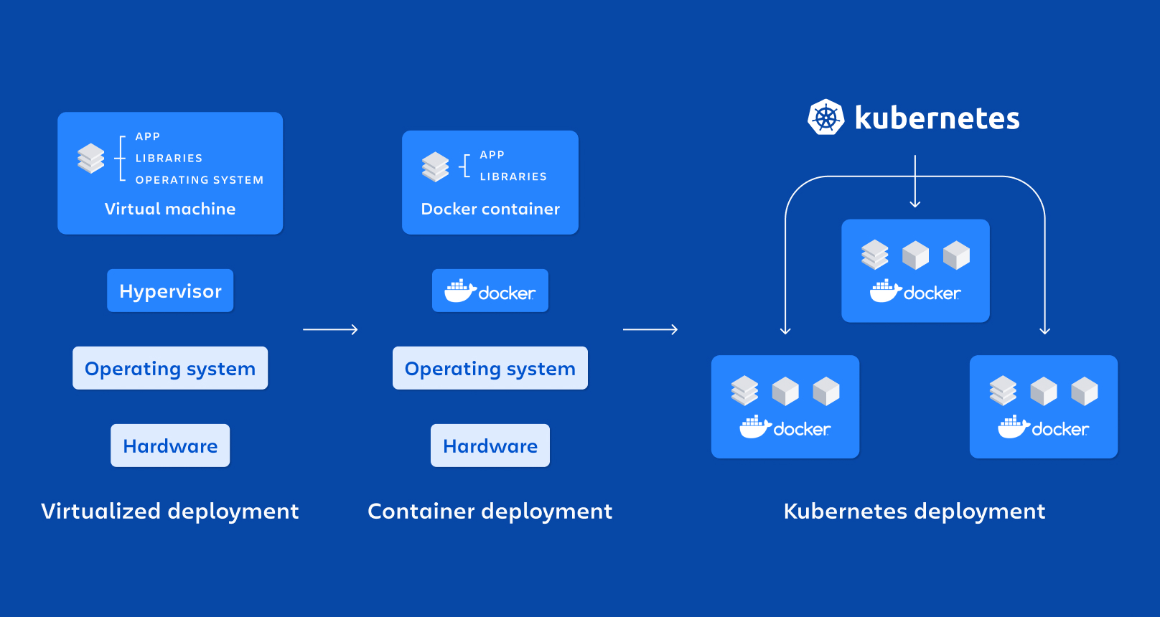
VM × Container: a diferença fundamental
Fonte da imagem: https://www.atlassian.com/br/microservices/microservices-architecture/kubernetes-vs-docker
Ada · DE-OP-011 Orquestração · Kubernetes | Aula 01

Slide 9
2. O que é o Kubernetes
Orquestração de containers em escala
Notes:
Agora que o aluno entende container, entra a pergunta: e quando eu tenho centenas ou milhares deles?

Slide 10
Microsserviços trouxeram um novo problema
• Containers popularizaram a arquitetura de microsserviços
• Novo desafio: como gerenciar dezenas/centenas de containers automaticamente?
  – Como escalar quando a demanda sobe?
  – Como garantir que, se um container morre, outro sobe no lugar?
  – Como distribuir a carga entre eles?
• É aqui que entra a ORQUESTRAÇÃO de containers
Ada · DE-OP-011 Orquestração · Kubernetes | Aula 01
Notes:
Faça a analogia com uma orquestra: cada músico (container) é ótimo sozinho, mas sem um maestro (orquestrador) não há sinfonia. O Kubernetes é o maestro. Cite outros orquestradores historicamente (Docker Swarm, Mesos), mas explique que o K8S venceu o mercado.

Slide 11
Kubernetes (K8S): o que ele entrega
• Ferramenta open source para orquestração de containers
• Balanceamento de carga entre containers
• Garante um número desejado de réplicas sempre disponível (self-healing)
• Limites de recursos + estratégias de escalabilidade automática
• Estratégias de deploy para reduzir indisponibilidade
• Padrão de fato da indústria — mantido pela CNCF (Cloud Native Computing Foundation)
  Organização sem fins lucrativos que faz parte da Linux Foudantion
  A fundação apoia a comunidade de código aberto, ajudando com infraestrutura, marketing e orientação técnica para ferramentas que formam a espinha dorsal da computação moderna.
Ada · DE-OP-011 Orquestração · Kubernetes | Aula 01
Notes:
K8S = Kubernetes (8 letras entre K e S). Reforce o conceito de 'estado desejado': você DECLARA o que quer (ex.: 3 réplicas rodando) e o K8S trabalha continuamente para manter esse estado. Se um pod cai, ele recria. Isso é o coração do Kubernetes e vamos repetir isso o módulo inteiro.

Slide 12
3. Arquitetura do Cluster
Control Plane, Worker Nodes e componentes
Notes:
Bloco central da aula. Use a analogia do navio o tempo todo.

Slide 13
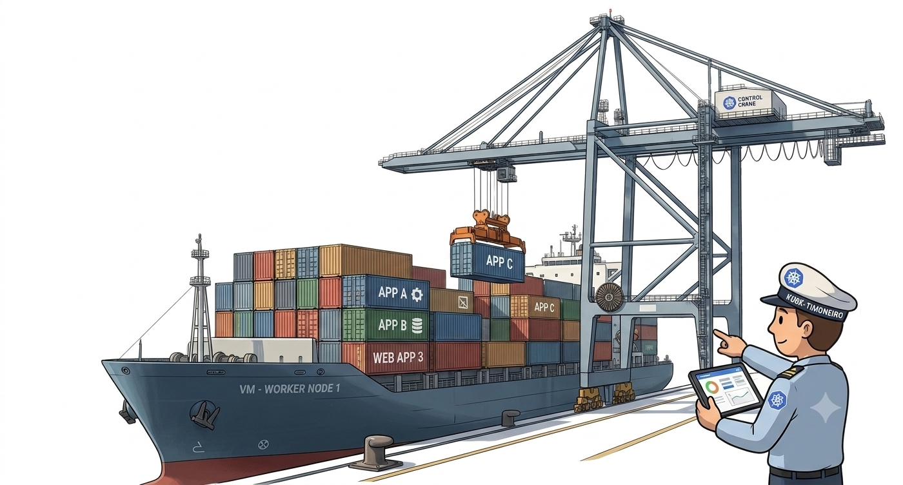
A analogia do transporte marítimo
• Cluster = um porto com vários navios
• Worker Nodes = os navios de carga (carregam os containers das aplicações)
• Master Nodes / Control Plane = guindastes e operadores (administram tudo)
  – Decidem quantos e quais containers vão em cada navio, e as rotas
• Kubernetes = "timoneiro" em grego (κυβερνήτης)
Ada · DE-OP-011 Orquestração · Kubernetes | Aula 01
Notes:
Essa analogia (oficial da comunidade) ajuda muito o iniciante. Fixe: quem TRABALHA rodando as aplicações são os Worker Nodes; quem MANDA e coordena é o Control Plane (antigamente chamado Master). Um cluster tem pelo menos um de cada.

Slide 14
Componentes do Control Plane
• kube-apiserver (A Porta de Entrada)
  O que faz: É o ponto central de comunicação do Kubernetes, tudo o que você pede para o cluster fazer passa obrigatoriamente por ele.
  Analogia: É o escritório central do porto, se você quer colocar um novo contêiner no navio, você não vai direto ao navio; você entrega a documentação no escritório, e ele valida e autoriza o pedido.
Ada · DE-OP-011 Orquestração · Kubernetes | Aula 01
Notes:
Detalhe cada um. apiserver: TUDO passa por ele, inclusive o kubectl. etcd: se perder o etcd sem backup, perdeu o cluster — voltaremos a isso no troubleshooting (aula 7) e no multi-master (aula 8). scheduler: leva em conta afinidade, antiafinidade, recursos disponíveis. controller-manager: é ele que percebe 'faltou um pod' e dispara a criação. Este slide merece tempo — é o mapa mental do cluster.

Slide 15
Componentes do Control Plane
• etcd (O Banco de Dados)
  O que faz: É um banco de dados extremamente confiável do tipo chave-valor, ele armazena absolutamente todo o estado e as configurações do seu cluster.
  Importância: Se você perder o etcd e não tiver backup, você perde o cluster inteiro.
  Na analogia: É o livro de registro oficial do porto, ele guarda a informação exata de quais navios estão ancorados, quais contêineres estão em cada navio e onde cada um deve ir.
Ada · DE-OP-011 Orquestração · Kubernetes | Aula 01
Notes:
Detalhe cada um. apiserver: TUDO passa por ele, inclusive o kubectl. etcd: se perder o etcd sem backup, perdeu o cluster — voltaremos a isso no troubleshooting (aula 7) e no multi-master (aula 8). scheduler: leva em conta afinidade, antiafinidade, recursos disponíveis. controller-manager: é ele que percebe 'faltou um pod' e dispara a criação. Este slide merece tempo — é o mapa mental do cluster.

Slide 16
Componentes do Control Plane
• kube-scheduler (O Tomador de Decisões)
  O que faz: Ele olha para os novos Pods (contêineres) que precisam ser criados e decide em qual Worker Node (navio) eles vão rodar, ele faz isso analisando os recursos disponíveis (como memória e CPU) e políticas específicas.
  Na analogia: É o planejador de carga, ele analisa o tamanho e o peso do contêiner e decide em qual navio há espaço e estrutura adequados para transportá-lo.
Ada · DE-OP-011 Orquestração · Kubernetes | Aula 01
Notes:
Detalhe cada um. apiserver: TUDO passa por ele, inclusive o kubectl. etcd: se perder o etcd sem backup, perdeu o cluster — voltaremos a isso no troubleshooting (aula 7) e no multi-master (aula 8). scheduler: leva em conta afinidade, antiafinidade, recursos disponíveis. controller-manager: é ele que percebe 'faltou um pod' e dispara a criação. Este slide merece tempo — é o mapa mental do cluster.

Slide 17
Componentes do Control Plane
• kube-controller-manager (O Fiscal do Estado Desejado)
  O que faz: É um conjunto de pequenos controladores que ficam rodando em loops contínuos, a única função deles é garantir que o estado atual do cluster seja exatamente igual ao estado desejado (definido por você).
  Como funciona: Se você definiu que quer 3 cópias de um aplicativo rodando e uma delas falhar, o controller percebe isso imediatamente e ordena a criação de uma nova.
  Na analogia: É o gerente de qualidade e segurança do porto, ele fica rondando o porto com uma prancheta garantindo que as regras sejam cumpridas e que nenhum contêiner caia no mar sem ser substituído.
Ada · DE-OP-011 Orquestração · Kubernetes | Aula 01
Notes:
Detalhe cada um. apiserver: TUDO passa por ele, inclusive o kubectl. etcd: se perder o etcd sem backup, perdeu o cluster — voltaremos a isso no troubleshooting (aula 7) e no multi-master (aula 8). scheduler: leva em conta afinidade, antiafinidade, recursos disponíveis. controller-manager: é ele que percebe 'faltou um pod' e dispara a criação. Este slide merece tempo — é o mapa mental do cluster.

Slide 18
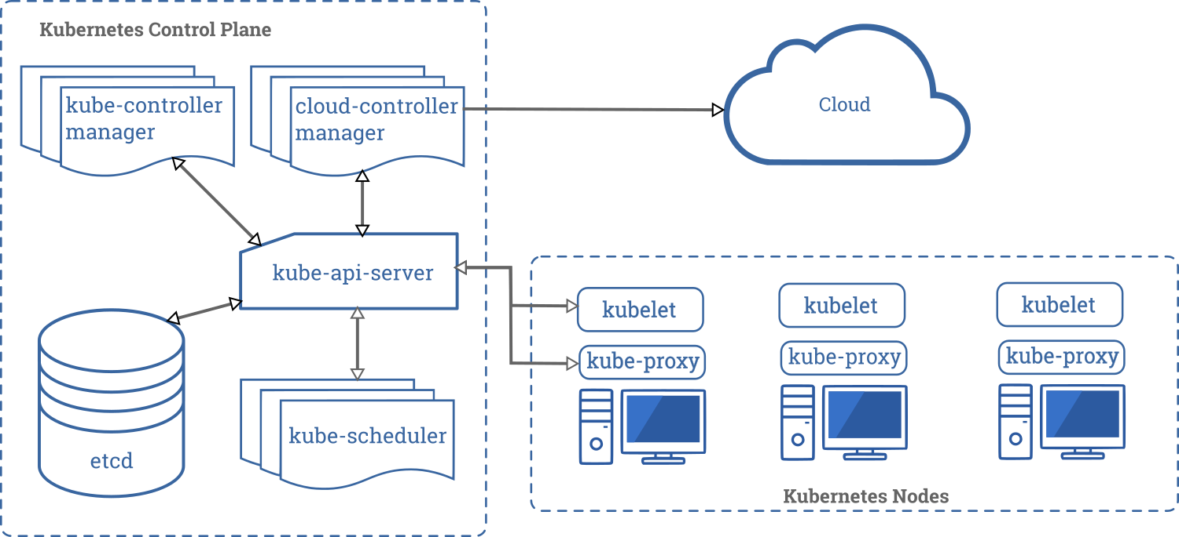
Componentes do Control Plane
Fonte da imagem: [http://kubernetes.io](http://kubernetes.io)
Ada · DE-OP-011 Orquestração · Kubernetes | Aula 01

Slide 19
Componentes de cada Node
• kubelet — agente em cada node; garante que os containers do Pod estão rodando
  – Não gerencia containers que não foram criados pelo Kubernetes
• kube-proxy — mantém as regras de rede; permite comunicação com os Pods
• Container runtime — o software que de fato executa os containers
  – Docker, containerd, CRI-O...
Ada · DE-OP-011 Orquestração · Kubernetes | Aula 01
Notes:
Estes componentes rodam em TODOS os nodes (inclusive nos masters). kubelet é o 'braço' do control plane em cada máquina: recebe ordens do apiserver e conversa com o runtime. kube-proxy cuida da rede/roteamento — voltaremos nele quando falarmos de Services (aula 6). Deixe claro o fluxo: apiserver → kubelet → runtime.

Slide 20
Pods: a menor unidade
• Pod = unidade básica do Kubernetes
• Encapsula um ou mais containers que compartilham rede e armazenamento
• Fazer deploy de uma aplicação = criar um ou mais Pods
• Aprofundaremos Pods, Namespaces e Controladores na Aula 3
Ada · DE-OP-011 Orquestração · Kubernetes | Aula 01
Notes:
Apenas apresente o conceito de Pod aqui — a aula 3 é dedicada a ele. O aluno só precisa fixar: não rodamos 'containers' diretamente no K8S, rodamos Pods, e o Pod é o menor objeto que o Kubernetes gerencia.

Slide 21
4. Origem e curiosidades
De onde veio o Kubernetes
Notes:
Fechamento leve, para descontrair antes de encerrar.

Slide 22
Curiosidades
• Lançado pela Google em 21 de julho de 2015
• Hoje mantido pela CNCF (Cloud Native Computing Foundation)
• Kubernetes = "timoneiro/piloto" em grego
• K8S: 8 letras entre o K e o S (K-ubernete-S)
• Herdeiro do Borg, sistema interno de orquestração da Google
Ada · DE-OP-011 Orquestração · Kubernetes | Aula 01
Notes:
Momento de curiosidade. Mencione o Borg como o 'avô' do K8S — a Google já orquestrava containers internamente muito antes. Isso dá credibilidade: a tecnologia nasceu madura, de anos de operação em escala planetária.

Slide 23
Recapitulando a Aula 01
✓ Containers isolam aplicações e suas dependências, de forma leve
✓ Kubernetes orquestra containers em escala, mantendo o estado desejado
✓ Cluster = Control Plane (comando) + Worker Nodes (execução)
✓ Componentes-chave: apiserver, etcd, scheduler, controller-manager, kubelet, kube-proxy
✓ Próxima aula: instalar Minikube e kubectl — mão na massa!
Notes:
Feche amarrando tudo. Peça para um aluno explicar a arquitetura com as próprias palavras. Passe a leitura do material 01 e 02 (sala invertida) e peça que já tentem instalar o Minikube em casa para a próxima aula. Abra para perguntas.

